Slide 1

pao na fao

Slide 2
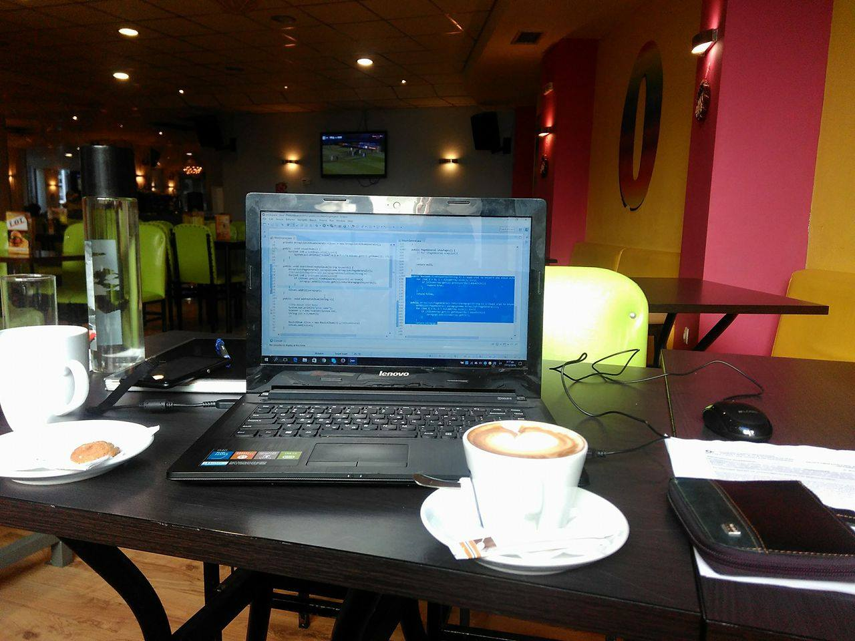
pao na petakso

